Slide 1
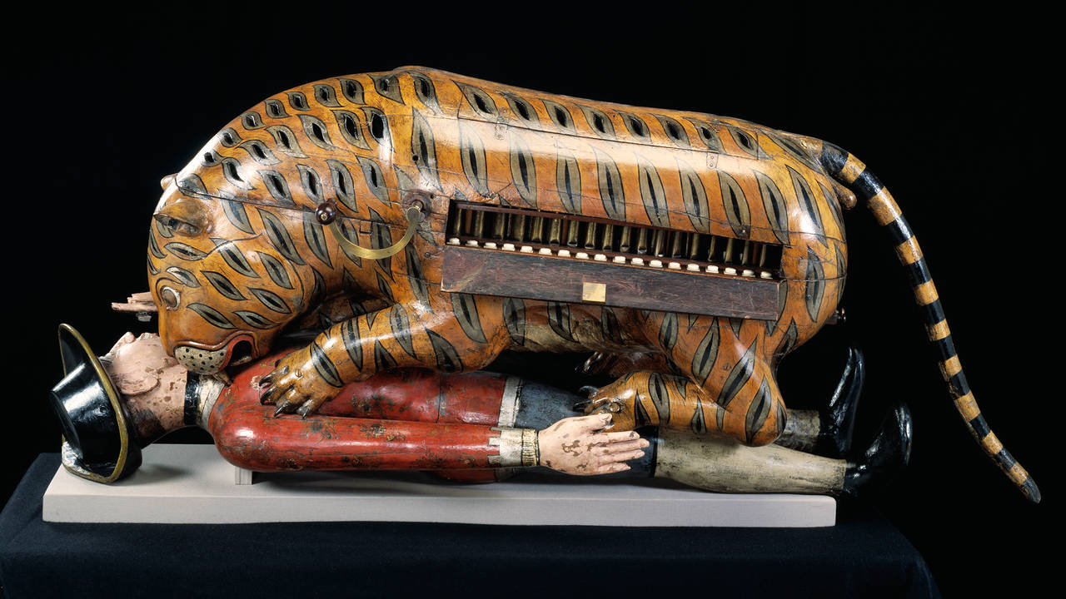
LIDOŽROUTSTVÍ U SAVCŮ A JEHO PŘÍČINY
Mammaliologie
Podzim 2022
Vojtěch Marek

Slide 2
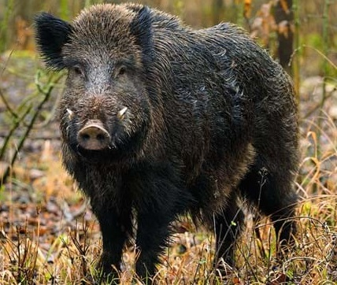
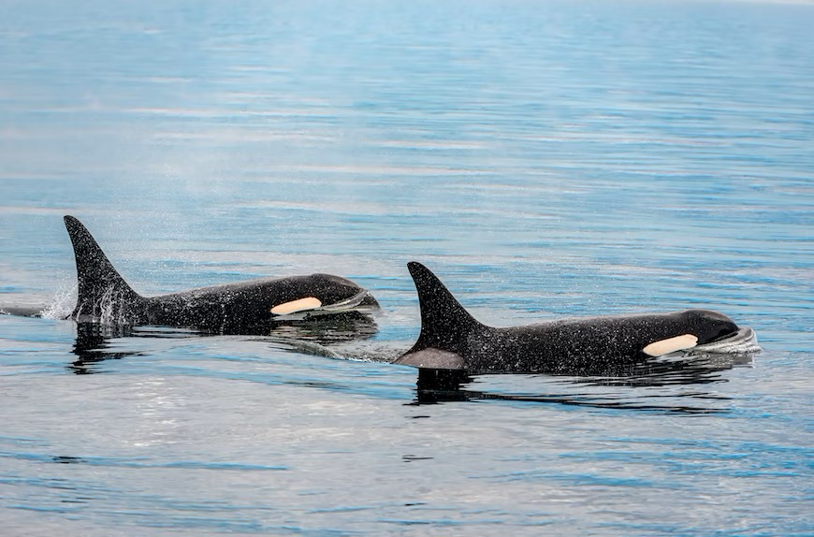
LIDOŽROUT: VYMEZENÍ POJMU
Jedinec (skupina jedinců) opakovaně aktivně vyhledávající člověka jako kořist
Přirození predátoři
Dostatečná velikost
Sdílený časoprostor

Slide 3

KTERÝCH SKUPIN SAVCŮ SE TÝKÁ?
Primáti (Primates)

Slide 4
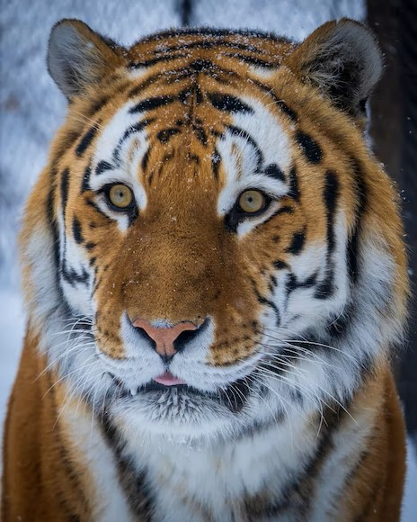
KTERÝCH SKUPIN SAVCŮ SE TÝKÁ?
Primáti (Primates)
Šelmy (Carnivora)

Slide 5
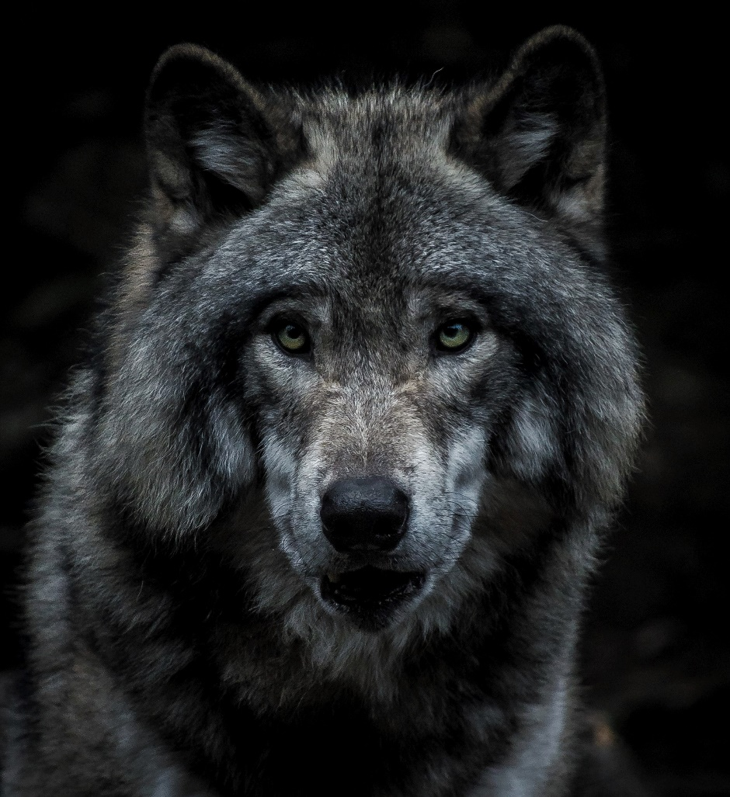
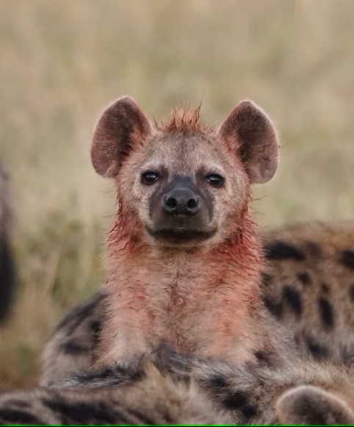
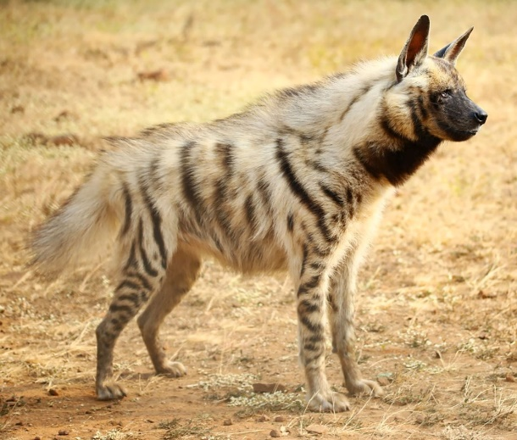
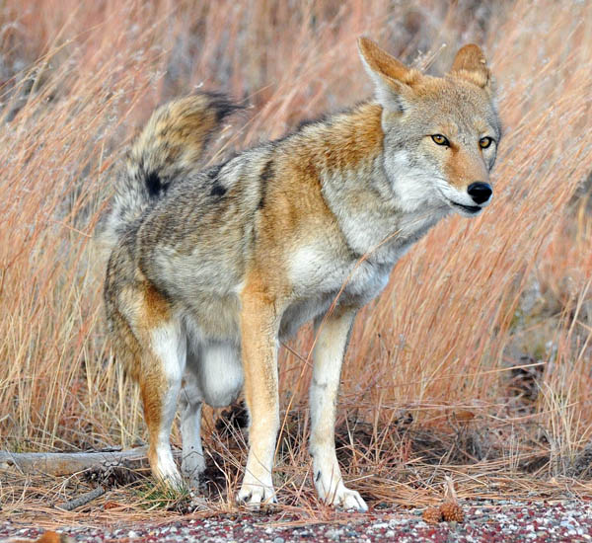
PSOVITÍ (CANIDAE), HYENOVITÍ (HYAENIDAE)

Slide 6
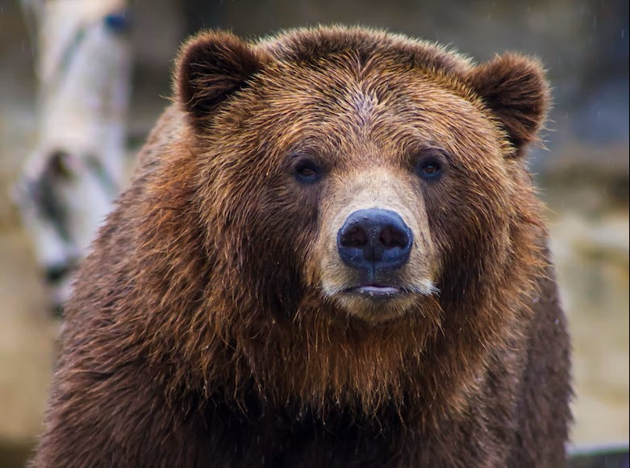
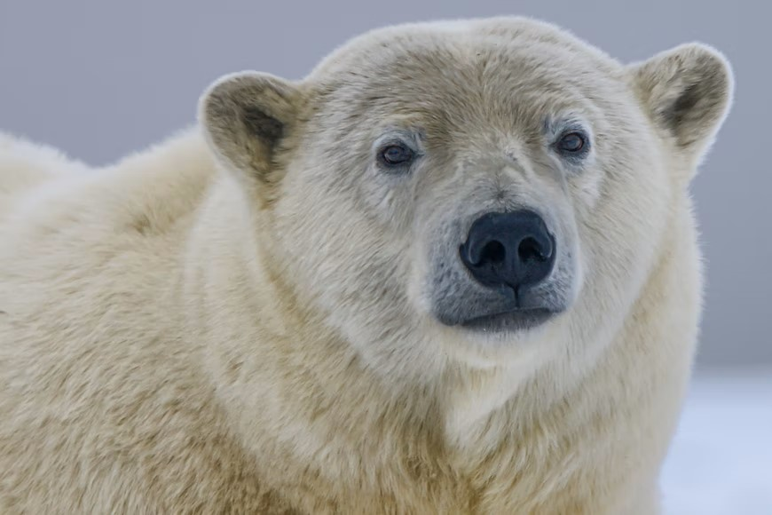
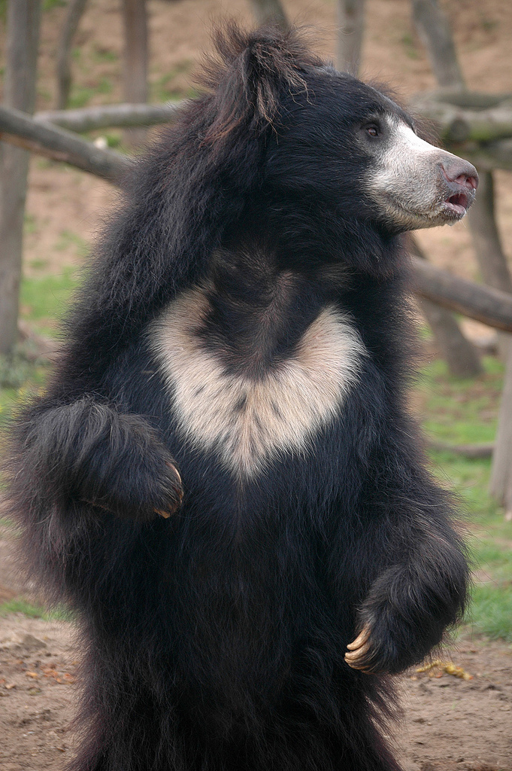
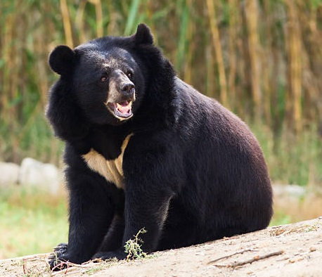
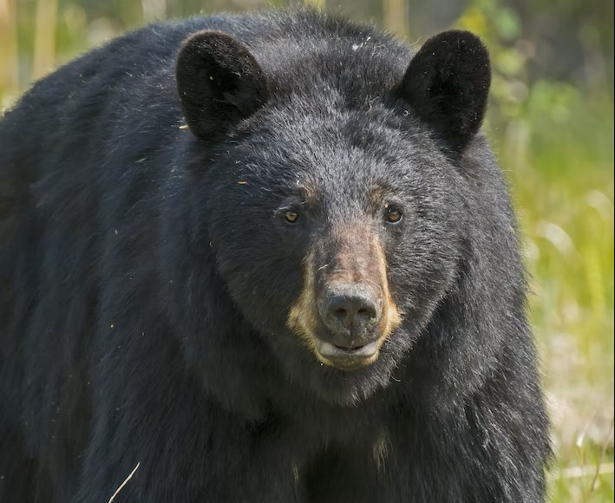
MEDVĚDOVITÍ (URSIDAE)

Slide 7
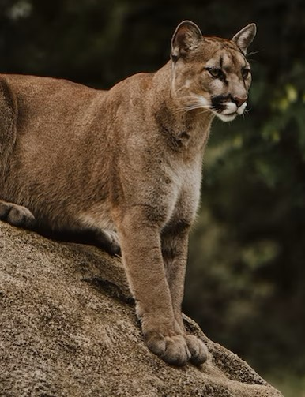
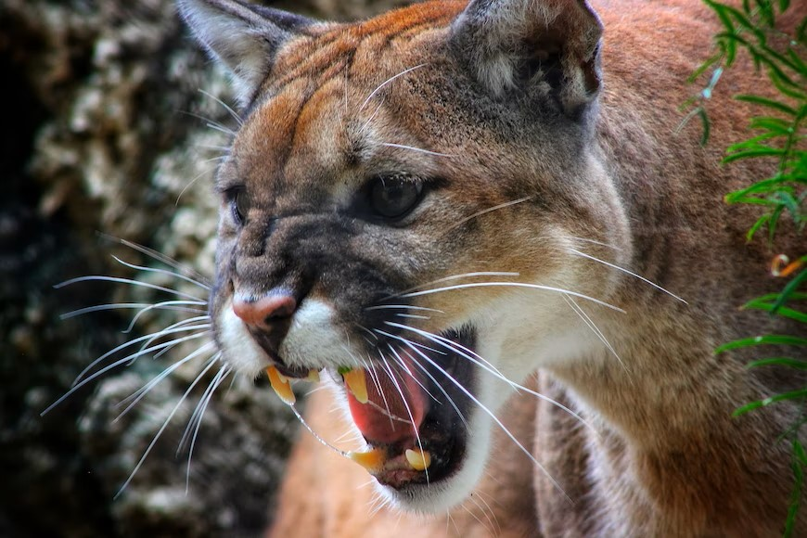
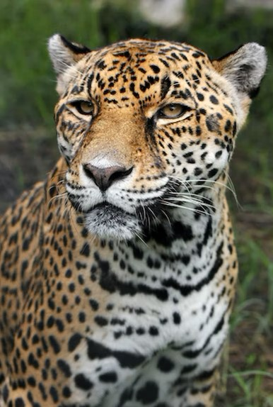
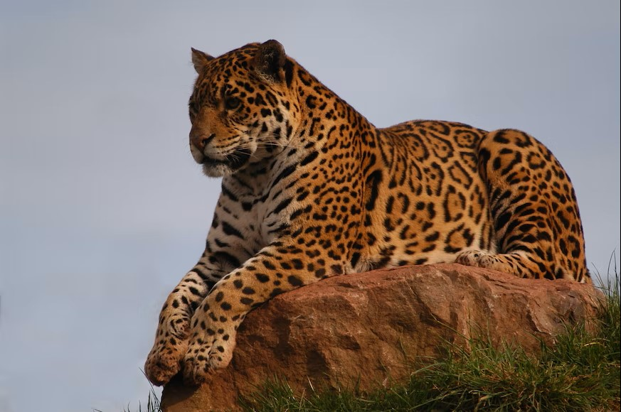
KOČKOVITÍ (FELIDAE)

Slide 8
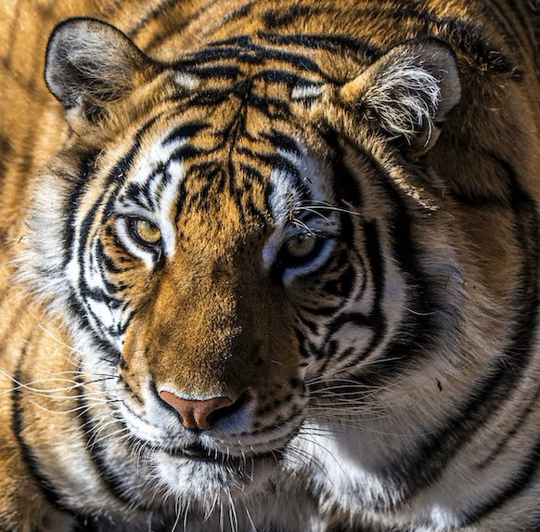
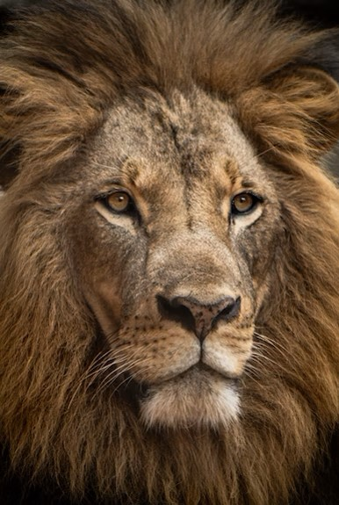
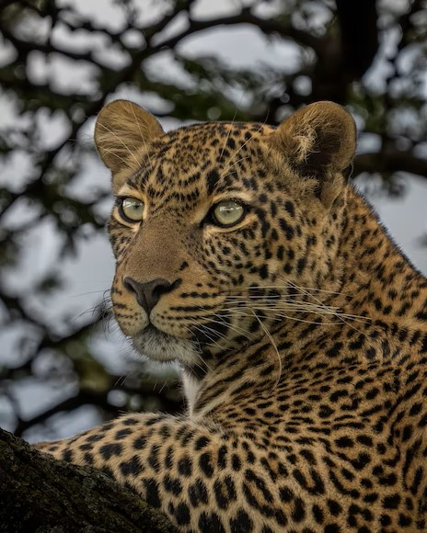
KOČKOVITÍ (FELIDAE)

Slide 9
DRUH | OBDOBÍ | OBLAST | POČET OBĚTÍ
Vlk obecný | 1400-1918 | Francie | 5379 (2566/2813)
Vlk obecný | 1804-1853 | Estonsko | 111
Medvěd lední | 1965-1985 | Kanada | 6
Medvěd baribal | 1900-1980 | USA + Kanada | 23
Medvěd hnědý – grizzly | 1900-1980 | USA + Kanada | cca 50
Puma americká | 1890-1990 | USA + Kanada | 10
Lev perský | 1970-1987 | Ghir, Indie | méně než 1 za rok
Lev perský | 1988-1990 | Ghir, Indie | 16
Levhart skvrnitý | 1994-2007 | Gujarát, Indie | 105
Levhart skvrnitý | 2000-2007 | Uttarákhand, Indie | 239
Tygr indický | 1978-1994 | NP Dudhwa, Indie/Nepál | 200
Tygr indický | 1969-1994 | Sundarbans, Indie/Bangladéš | cca 1600

Slide 10
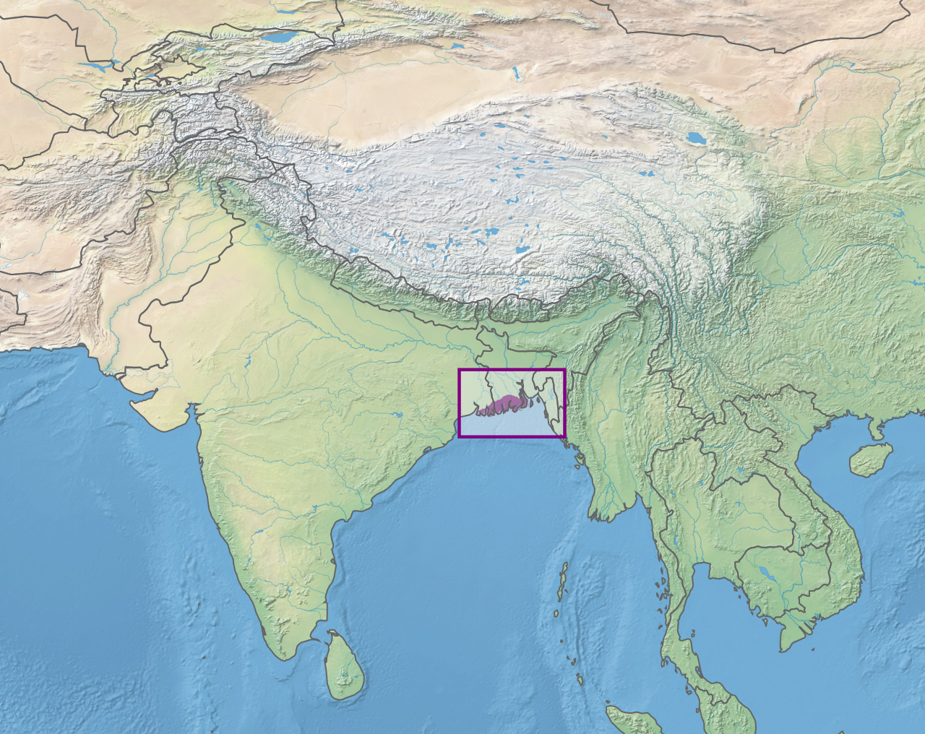

Slide 11
DRUH | OBDOBÍ | OBLAST | POČET OBĚTÍ
Tygr indický | 1899-1907 | Nepál/Indie | 436
Tygr indický | 1921-1929 | Talladéš, Indie | 150
Tygr indický | 1962-1968 | Abudžamar, Indie | 308
Lev pustinný (dvojice) | 1898 | Tsavo, Keňa | přes 40 (?)
Lev pustinný | 1924 | Uganda | 84
Lev pustinný (smečka) | 1932-1947 | Njombe, Tanzanie | 1000-1500
Levhart skvrnitý | 1907-1910 | Panár, Indie | okolo 400
Levhart skvrnitý | 1918-1926 | Rudraprayag, Indie | 125
Levhart skvrnitý | 1996-1997 | Garvhál, Indie | 36

Slide 12
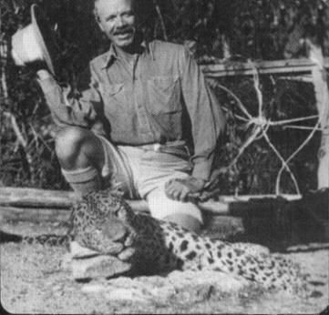
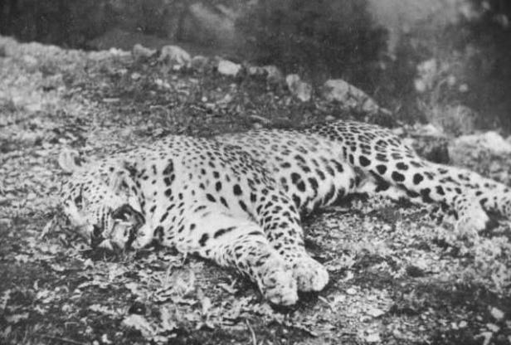
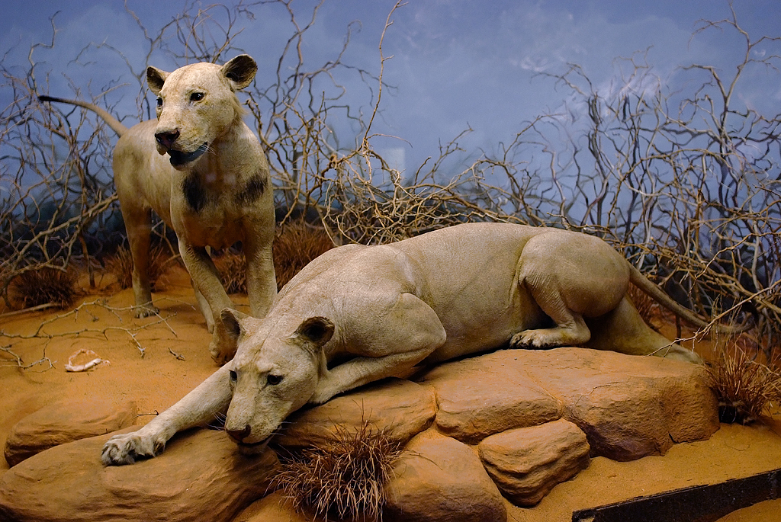

Slide 13
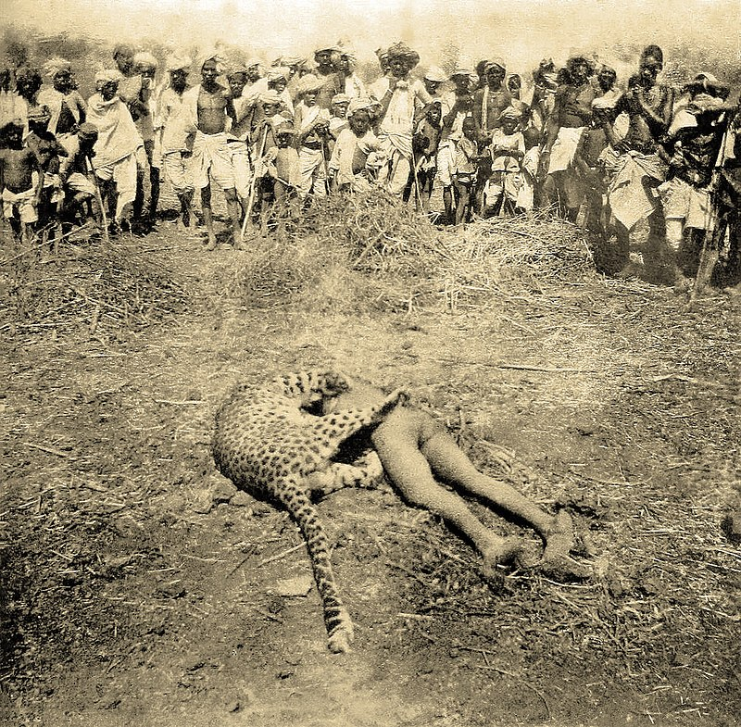
PŘÍČINY LIDOŽROUTSTVÍ
Hlad
Fyzická neschopnost ulovit kořist: zranění, vysoký věk, nemoc (vzteklina)…
Nedostatek jiného typu kořisti
Postupný návyk/zkušenost
Omyl/shoda okolností: záměna lidí za přirozenou kořist

Slide 14
ZAJÍMAVÁ FAKTA
Tygři útočí ve dne, ale nepronikají do osad/obydlí; útočí zezadu, vybírají největšího, ignorují směr větru, nezáleží jim na pohlaví kořisti, snad i dovedou odlišit ozbrojené lidi od bezbranných
Levharti loví v noci, vstupují do lidských osad i do příbytků, volí menší kořist – ženy, mladistvé, děti; daleko častěji lidožrouty v Asii
Medvědi hnědí v Evropě jsou daleko méně útoční než v nearktické oblasti; u vlka obecného je to přesně naopak
Smečkové druhy – lidožrouty často jednotlivci (lvi, vlci, hyeny)

Slide 15
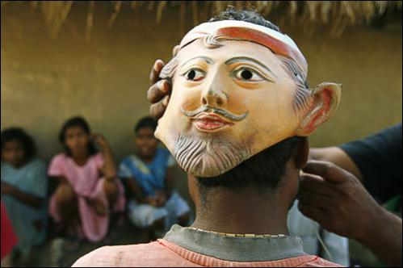
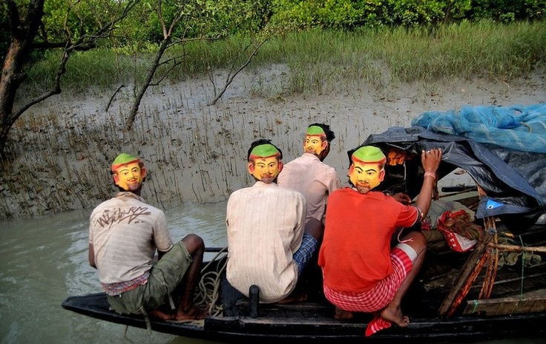
SNAHY O ŘEŠENÍ
Odstřel; přesuny sporadicky
Zákazy vstupu
Škrabošky
Elektrifikované figuríny
Vysazování kořisti

Slide 16
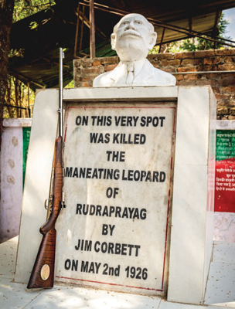
KONTROVERZE
Tendence dělat senzace (žurnalisté)
Těžko vyhodnotitelné případy
Absence 100% spolehlivých dat
Sklony k zamlčování – ochranáři
Po dobu „soužití“ pravděpodobně nikdy úplně nevymizí

Slide 17




LITERATURA

Slide 18

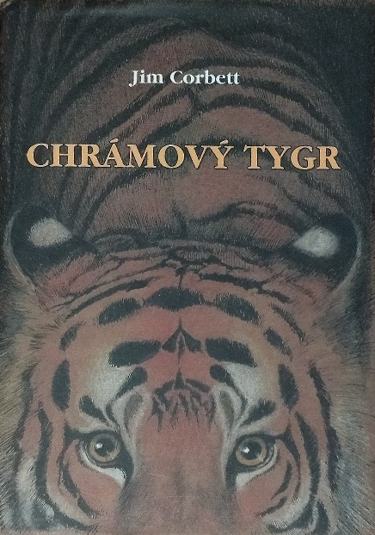

LITERATURA

Slide 19



LITERATURA

Slide 20
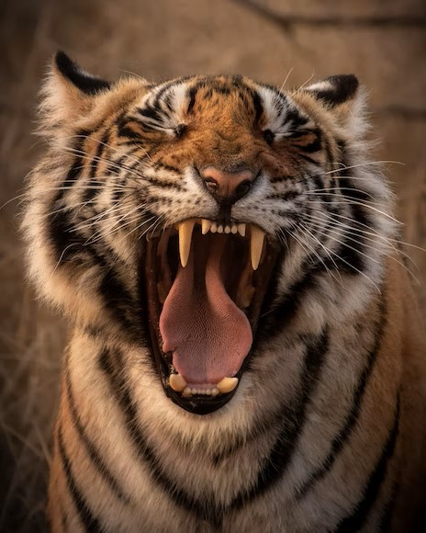
A to je vše, dámy a pánové!
Děkuji za pozornost ☺

